Slide 1
Introduction en Traitements d’Images
Master II TIVA
Responsable : Dr Merouani
Intervenante : Mme Hamissi
Part 1
Automne 2011

Slide 2
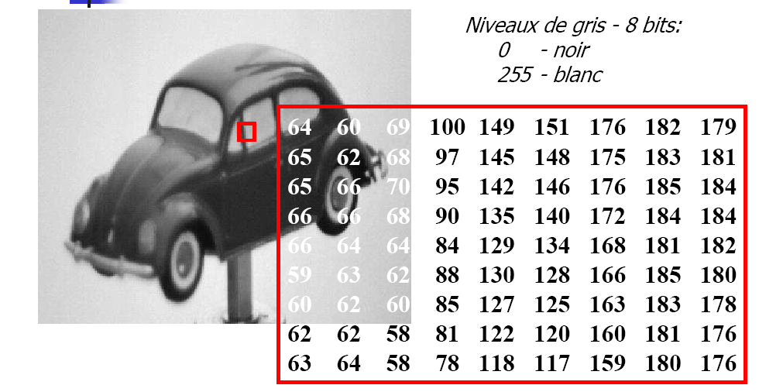
Image Numérique

Slide 3
Image numérique
Une image est avant tout un signal 2D (x,y)
Souvent, cette image représente une réalité 3D (x,y,z).
D'un point de vue mathématique :
Une image est une matrice de nombres représentant un signal
Plusieurs outils permettent de manipuler ce signal.
D'un point de vue humain :
Une image contient plusieurs informations sémantiques.
Il faut interpréter le contenu au-delà de la valeur des nombres.

Slide 4
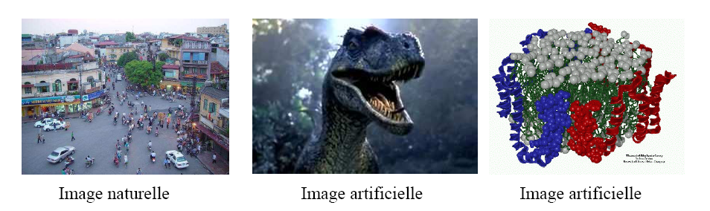
Exemples Images
Image naturelle – Plusieurs moyens d'acquisition
caméra, microscope, tomographie, infra-rouge, satellite, …
Image artificielle – Plusieurs outils de représentation
synthèse d'images, réalité virtuelle, visualisation scientifique, …
Source : Cours Alain Boucher

Slide 5
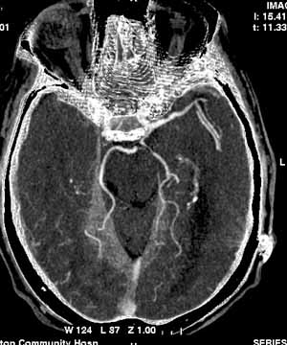
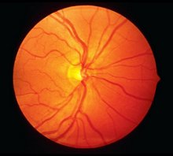
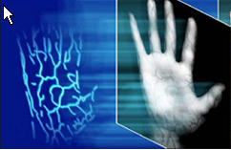
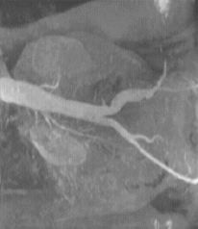
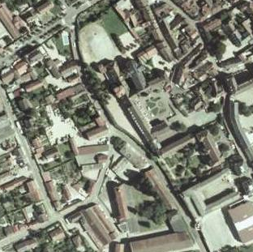
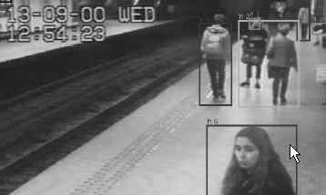
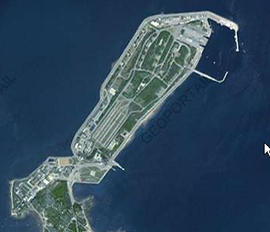
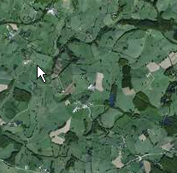
Les différents types d’images
Imagerie vidéo (vision industrielle, vidéo surveillance)
Imagerie thermique (thermographie)
Imagerie d’écho (radar, sonar, échographe, doppler)
Imagerie à rayons X (radiologie, scanner)
Imagerie radio-active (tomographie)
Imagerie IRM (résonance magnétique)
Imagerie satellitaire
Imagerie multispectrale et imagerie couleur
Imagerie polarimétrique

Slide 6
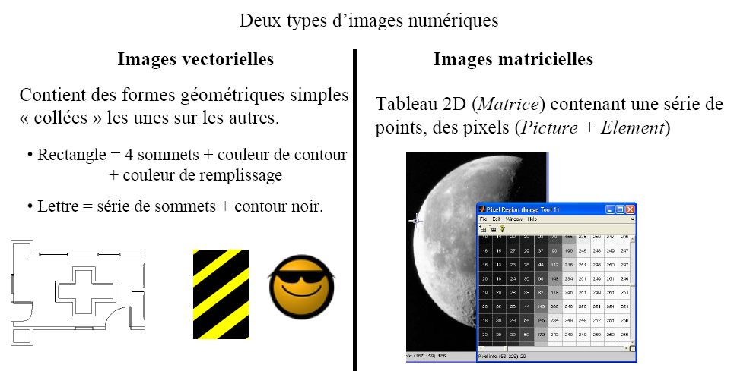
Les différents format d’images
Format : postscript, eps, ai, etc
• Format : bmp,pgm,ppm,gif,jpg, etc.

Slide 7
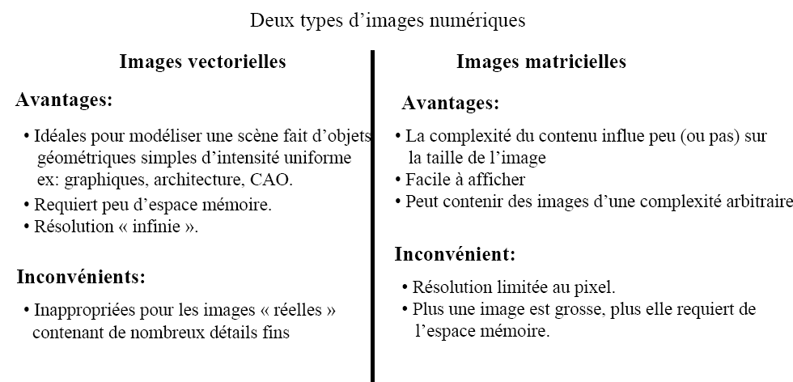
Les différents format d’images

Slide 8
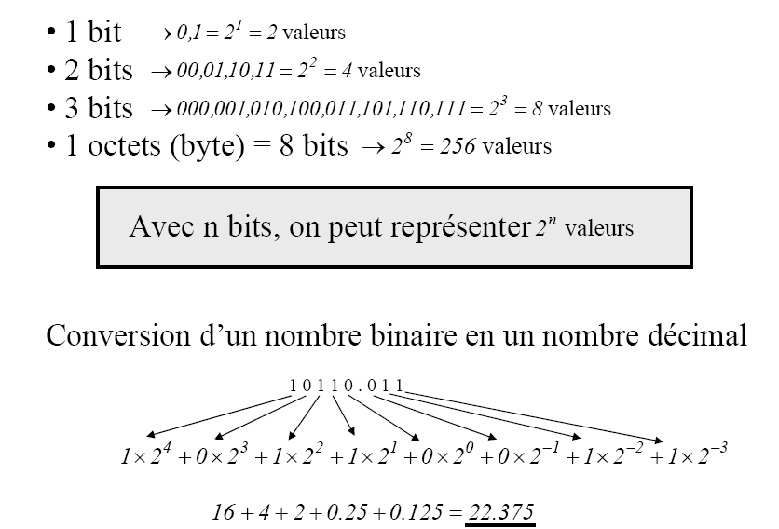
Rappel notation binaire

Slide 9
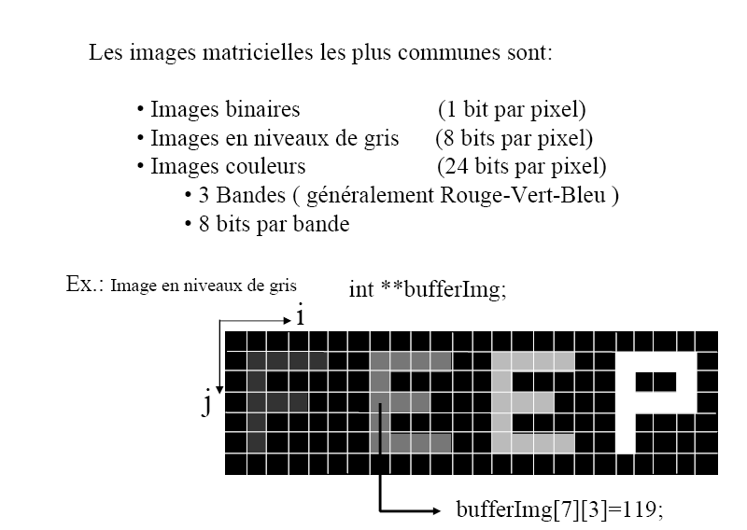
Images Matricielles

Slide 10
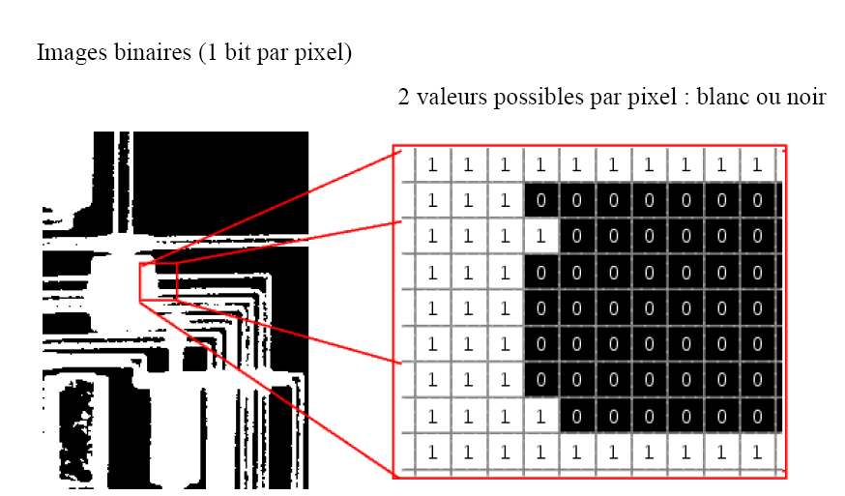
Images Matricielles

Slide 11
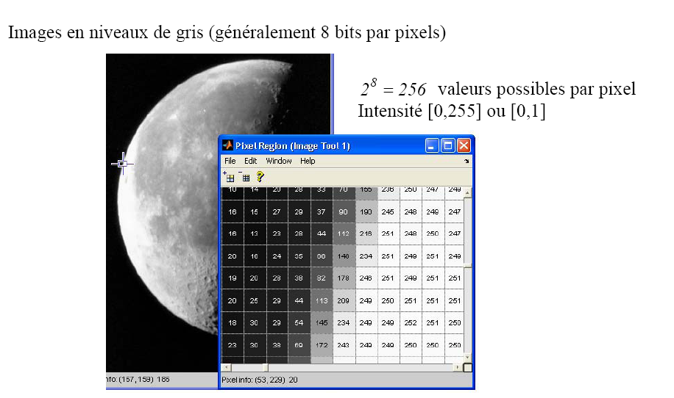
Images Matricielles

Slide 12
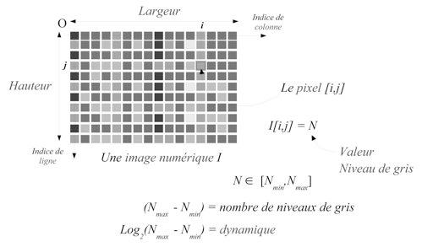
Images Matricielles
Pixels et niveaux de gris (intensité ou luminance)

Slide 13
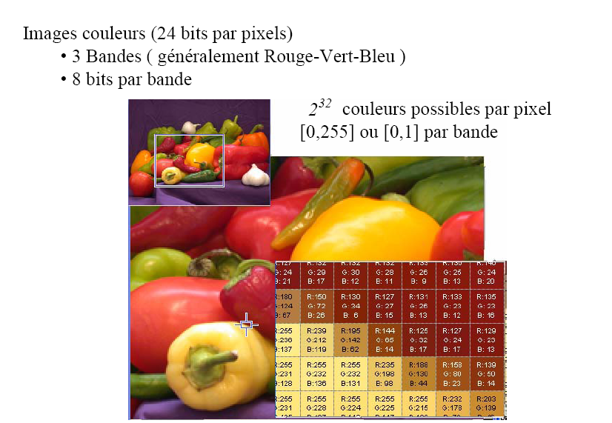
Images Matricielles

Slide 14
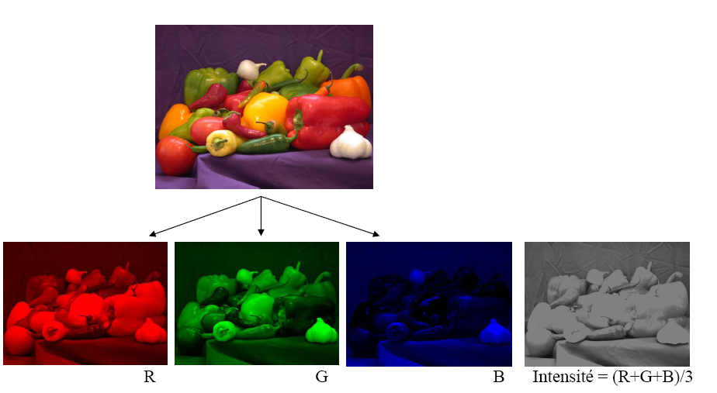
Images Matricielles

Slide 15
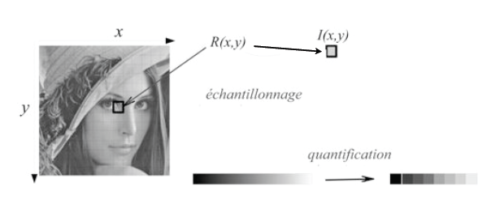
Quelques Définitions
Echantillonnage et quantification
L’échantillonnage est le procédé de discrétisation spatiale d’une image consistant
associer à chaque zone rectangulaire R(x, y) d’une image continue une unique
valeur I(x, y).
On parle de sous-échantillonnage lorsque l’image est déjà discrétisée et qu’on
diminue le nombre d’échantillons.
Une image numérique est une image échantillonnée et quantifiée. La
Quantification désigne la limitation du nombre de valeurs différentes que peut
prendre I(x, y).

Slide 16
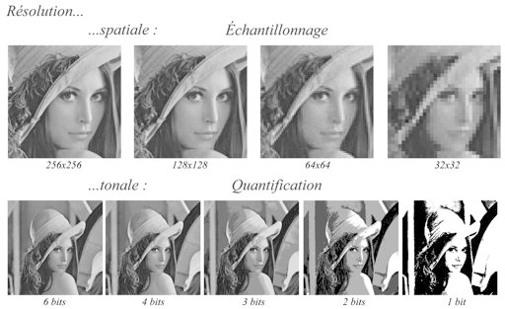
Quelques Définitions

Slide 17
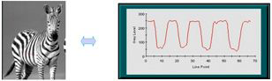
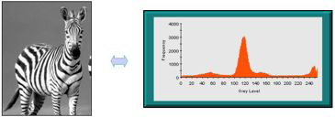
Quelques Définitions
Profil - Histogramme
Il est possible de tracer un trait sur le flanc du zèbre de l’image en niveaux de gris ci-dessous et obtenir le profil correspondant, c’est à dire le niveau de gris de chaque point ou pixel traversé par la ligne :
L’histogramme de l’image en niveau de gris ci-dessous correspond aux nombres de pixel pour chaque nuance de gris.

Slide 18
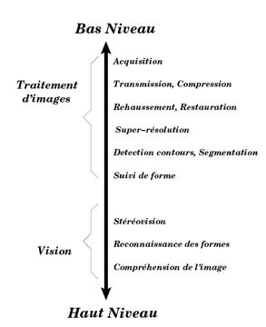
La chaîne de traitement des images
Acquisition : Convertir l’image d’une vue réelle en une image numérique.
Pré-traitement (ou traitement)
Compresser, restaurer et améliorer l’image.
Préparer l’image au traitement et à l’analyse.
Coder l’image.
Traitement (ou analyse)
Extraire l’information utile.
Traitement bas-niveau : l’image est décrite de manière numérique (structurelle), il n’y a pas de liens avec la réalité qu’elle représente.
Traitement haut-niveau : l’image est décrite de manière symbolique, un lien existe avec la scène observée.
Analyse (ou décision ou interprétation)
Interpréter les informations et décider d'une action à engager : l’image est alors décrite de manière sémantique.

Slide 19
La chaîne de traitement des images
Synthèse d’images (infographie)
Modélisation mathématique du contenu des images.
Amélioration
Modification de l'image dans le but de la rendre plus agréable à l'oeil.
Restauration
Correction des défauts dus à une source de dégradation.
Compression
Réduction du volume de l'image.
Quantification
Codage de l’image.
Segmentation
Partition de l’image.

Slide 20
La chaîne de traitement des images
Classification
Affectation des données de l’image à une classe définie.
Reconnaissances des formes
Identification du contenu de l’image.
Indexation et recherche d’images
Caractérisation du contenu de l’image.
Analyse du mouvement
Estimation du mouvement dans les séquences d’images.
Vision 3D
Localisation en 3 dimensions des objets dans l’image (triangulation, stéréoscopie ou stéréovision, …)
Visualisation

Slide 21
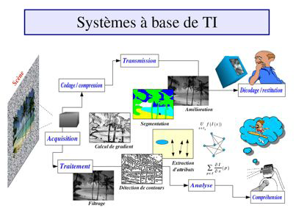
Applications
– Robotique - Industrie
– Assemblage, reconnaissance de pièces
– Contrôle de qualité
– Véhicule autonome, etc ...
– Télédétection
– Météo
– Cartographie
– Analyse des ressources terrestres
– Astronomie
– Restauration, etc...
– Applications militaires
– Guidage de missile
– Reconnaissance (aérienne, sous-marine, etc ...)
– Imagerie médicale
– Tomographie
– Aide au diagnostic
– Comptage (nombre de cellules)
– Suivi de formes anatomiques
– Restauration, etc...
– Sécurité
– Reconnaissance (d’empreintes, visages, signatures)
– Détection de mouvement, etc…

Slide 22
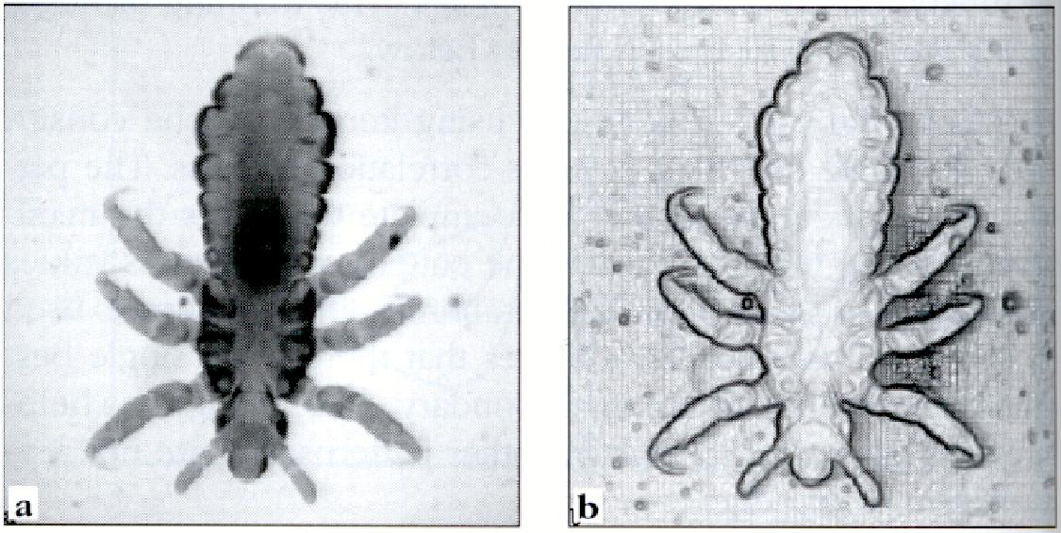
Pou de tête observé au microscope

Slide 23
Connexité dans les images
Deux pixels seront considérés comme connexes (appartenant au même objet donc) s’ils satisfont deux critères:
d’une part un critère de similarité ( par exemple même niveau de gris)
s’ils sont adjacents (voisins)
Pavage, Maillage
Un pavage c’est le remplissage du plan avec un motif sans trous, sans
chevauchements en utilisant des isométries.
Une isométrie est une transformation qui conserve les longueurs, les angles et
les figures. Les translations, les rotations, les symétries axiales sont les isométries du plan.

Slide 24
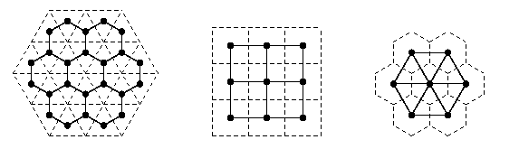
Pavage, Maillage
Maillage = connexion des points centres des pavés par des lignes
Il faut que les pavés se touchent par un coté
Centres des pavés : Points discrets correspondant aux pixels.
dualité
Pavage Maillage

Slide 25
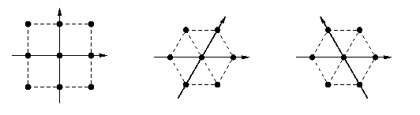
Pavage, Maillage
Pour les pavages carré et hexagonal
Les points coïncident avec les points à coordonnées entières selon deux axes :
Pavage triangulaire :
défaut : chaque pavé a 12 pavés voisins
3 pavés le touchant par un côté
3 le touchant par un sommet et en symétrie par rapport à ce sommet
6 le touchant par un sommet et formant avec ce pavé un angle de 120° par rapport à ce sommet.
Par conséquent, on n'utilise jamais le pavage triangulaire comme modèle de pixels

Slide 26
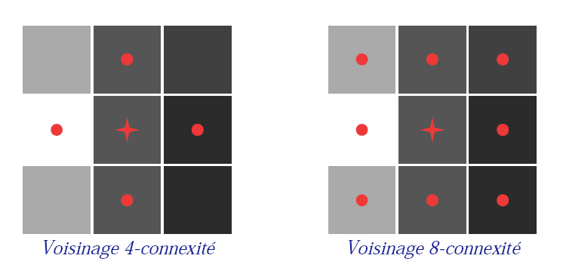
Voisinage
Connexité
La connexité est une propriété de liaison entre deux pixels qui fait qu’on les
considère comme faisant partie de la même région dans une image.

Slide 27
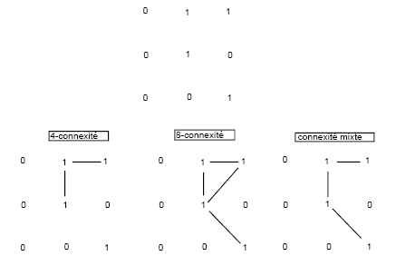
Connexité
En supposant que deux pixels P et Q vérifient déjà un certain critère de similarité, on peut définir différent types de connexités:
4-connexité : Les deux pixels sont tels que Q est un des 4-voisins de P
8-connexité : Les deux pixels sont tels que Q est un des 8-voisins de P
connexité mixte : ou bien P et Q sont 4-voisins ou bien P et Q sont voisins diagonaux et aucun des 4-voisins communs à P et Q ne sont 4-connexes

Slide 28
Chainage de pixels
La notion de connexité permet de relier des pixels adjacents (vérifiant le même critère de similitude).
Il existe un chaînage de longueur n entre deux pixels P et Q si on peut trouver une suite de (n+1) pixels P0=P, P1, P2, ..... , Pn=Q telle que deux pixels consécutifs sont toujours connexes.
On parlera de 4-chainage ou de 8-chainage suivant le type de connexité choisie.
Les deux pixels P et Q sont alors dits connexes et la relation de connexité qui les lient est une relation d’équivalence qui a la propriété d’ être réflexive, symétrique et transitive (notons que la connexité mixte n’est pas transitive).

Slide 29
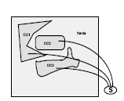
Région connexe, composante connexe
Soit S un sous ensemble de pixels d’une image ( ces pixels satisfaisant le même critère de similarité) , alors quelque soit un pixel P de S , l’ensemble des pixels de S connectés par chaînage à P forment une composante connexe ( région connexe) de S.
On en déduit que deux composantes connexes distinctes sont disjointes.

Slide 30
Fonds, forme et connexité
Lorsque qu’on examine une image considérée comme un ensemble de composantes connexes :
la forme : rassemblant tous les pixels satisfaisant le même critère de similarité) sur un
fonds (rassemblant les autres pixels)
On imagine aisément que les composantes connexes considérés seront différentes suivant que l’on utilise la 4-connexité , la 8-connexité où la connexité mixte.
La recherche des régions connexes est souvent réalisée en prenant les conventions suivantes:
4-connexité pour la forme et 8-connexité pour le fonds ,ou bien
8-connexité pour la forme et 4-connexité pour le fonds.
Conseils :
Connexités différentes pour les contours et régions
Connexité-4 pour les régions
Connexité-8 pour les contours

Slide 31


Etiquetages de composantes connexes
C’est l’opération qui consiste dans une image binaire (forme/fonds) à trouver toutes les classes d’équivalence de la forme , c’est à dire les différentes composantes connexes et à les étiqueter.
L’étiquetage consiste à affecter une étiquette identique ( par exemple un numéro) à tous les pixels d’une même composante connexe.
Utilisé en post-segmentation

Slide 32
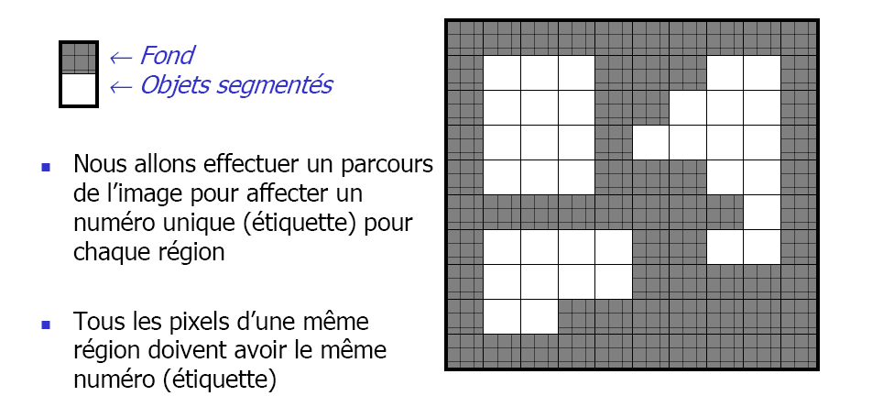
Etiquetages de composantes connexes

Slide 33
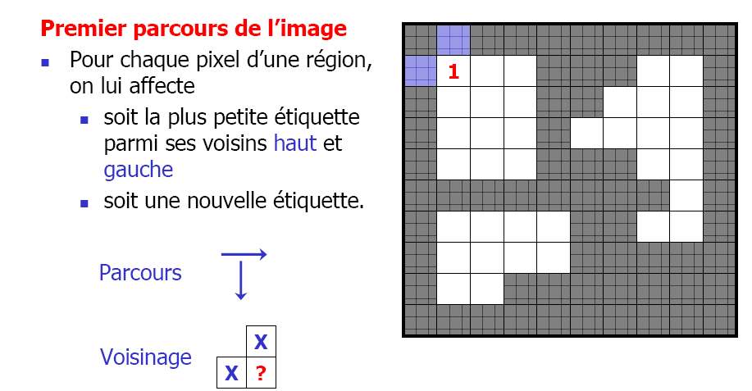
Etiquetages de composantes connexes

Slide 34
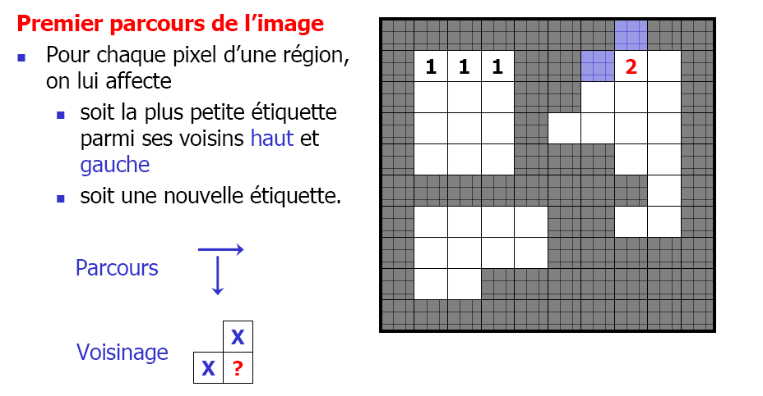
Etiquetages de composantes connexes

Slide 35
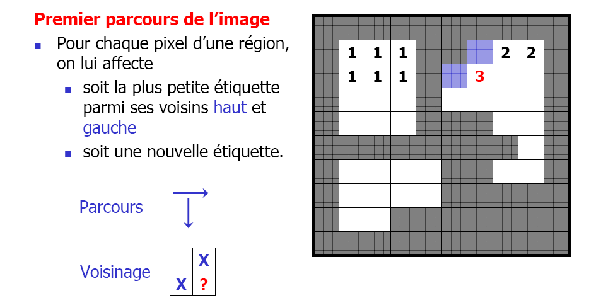
Etiquetages de composantes connexes

Slide 36
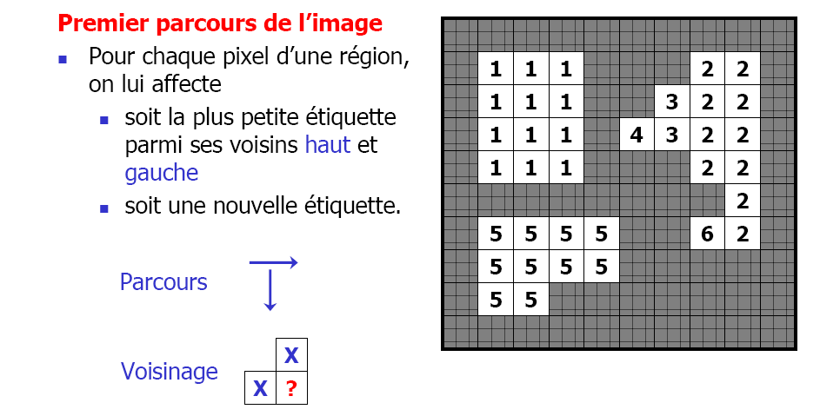
Etiquetages de composantes connexes

Slide 37
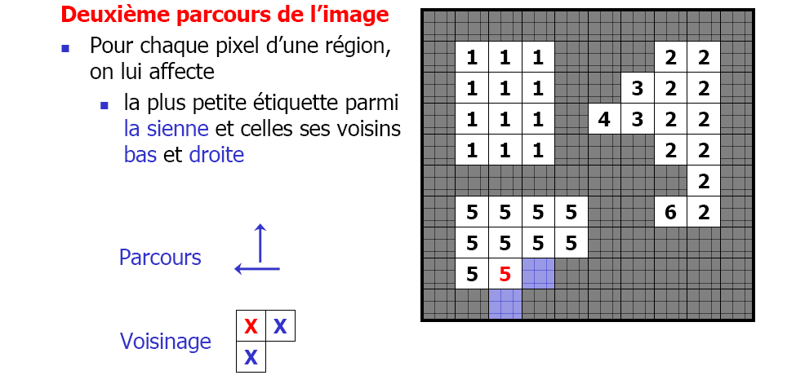
Etiquetages de composantes connexes

Slide 38
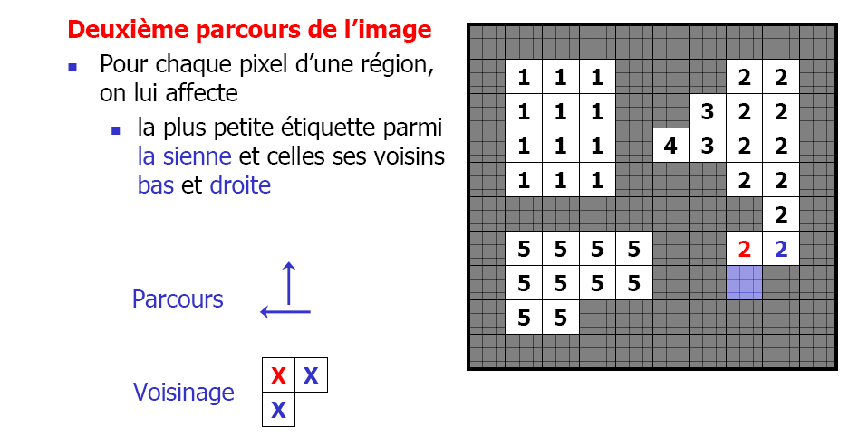
Etiquetages de composantes connexes

Slide 39
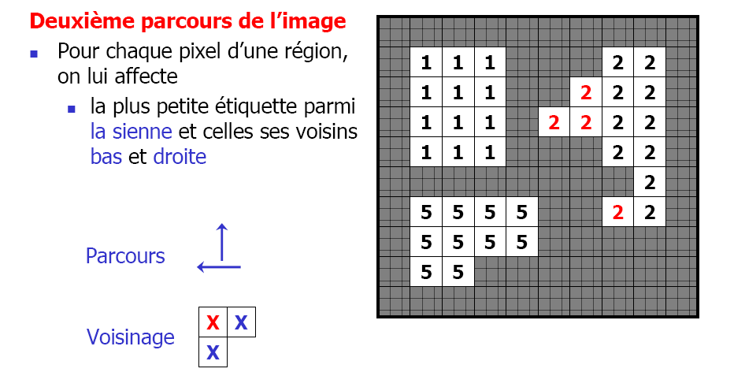
Etiquetages de composantes connexes

Slide 40
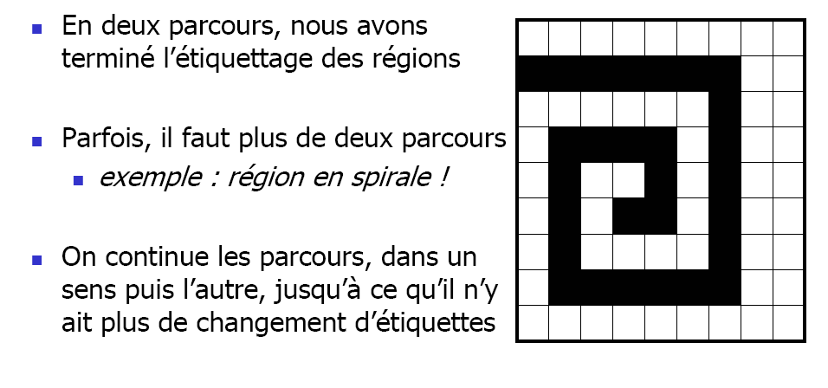
Etiquetages de composantes connexes

Slide 41
Etiquetages de composantes connexes
exemple d’algorithme général :
1)
scanner les pixels de l’image ligne par ligne et ne considérer que ceux de la forme ( critère de similarité, pixel à 1,...).
Si le pixel n’a pas de voisin connexe déjà étiqueté, créer une nouvelle étiquette et l’affecter à ce pixel.
Si le pixel a exactement un seul pixel connexe étiqueté, lui affecter cette étiquette.
Si le pixel a plus d’un pixel connexe (avec des étiquettes différentes) lui affecter une de ces étiquettes et mémoriser que toutes ces étiquettes sont équivalentes.
2)
Refaire une passe sur l’image en groupant les étiquettes équivalentes sur une seule étiquette

Slide 42
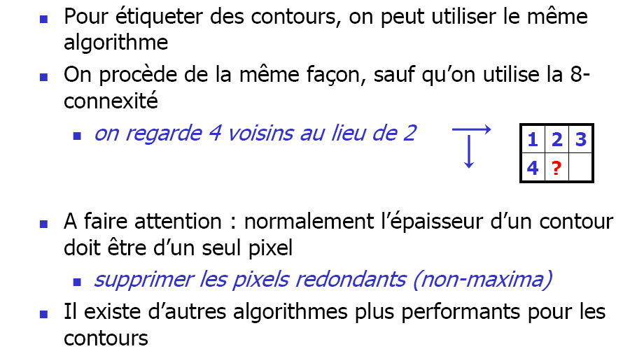
Etiquetage des contours

Slide 43
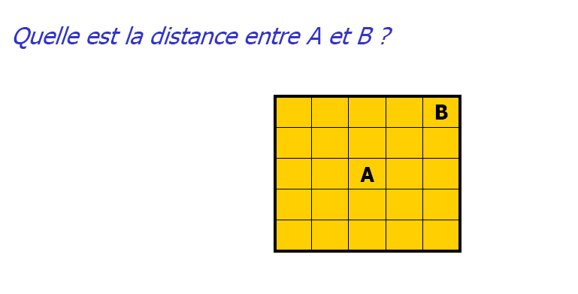
Distances entre pixels

Slide 44
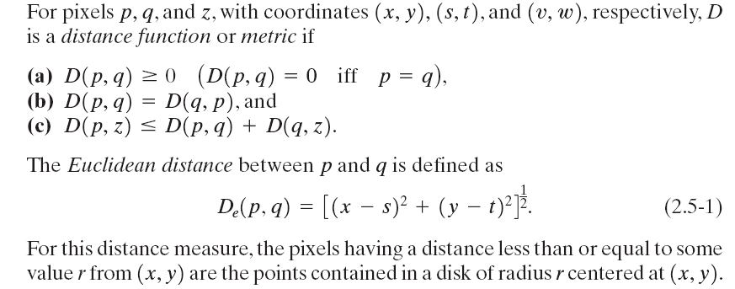
Distance discrète entre pixels

Slide 45
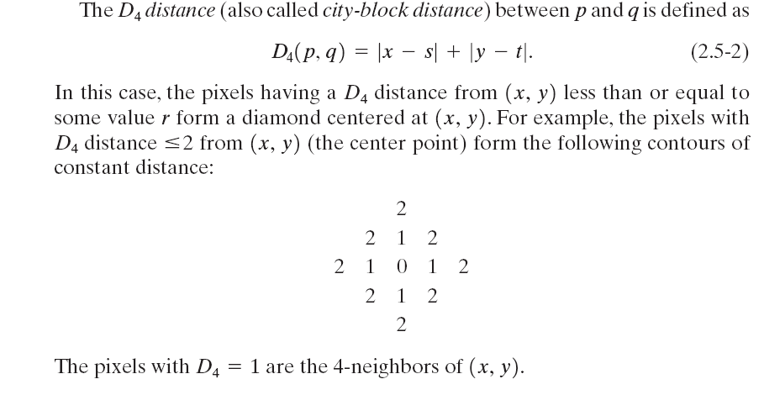
Distance discrète entre pixels(distance de Manhattan)

Slide 46
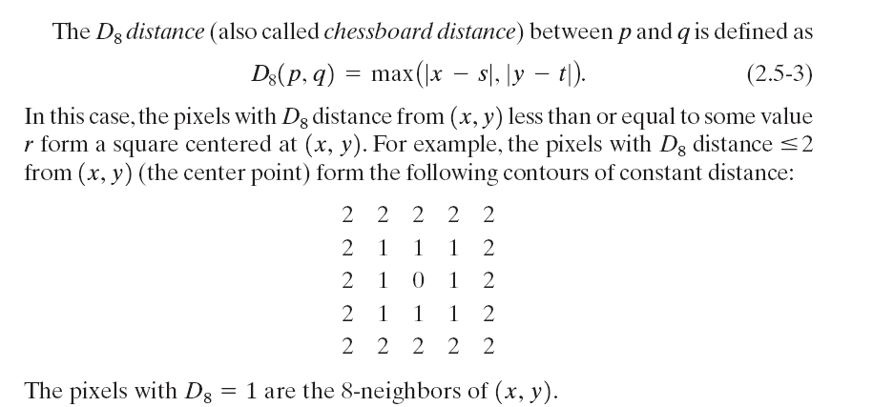
Distance discrète entre pixels(distance d’ échiquier)

Slide 47
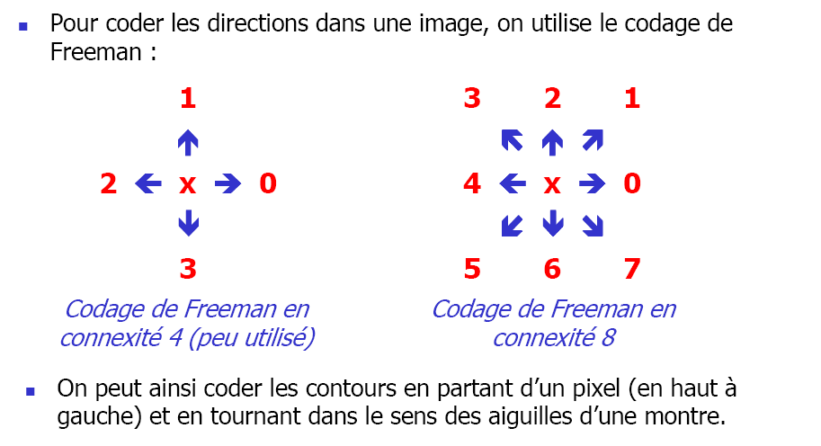
Codage de Freeman

Slide 48
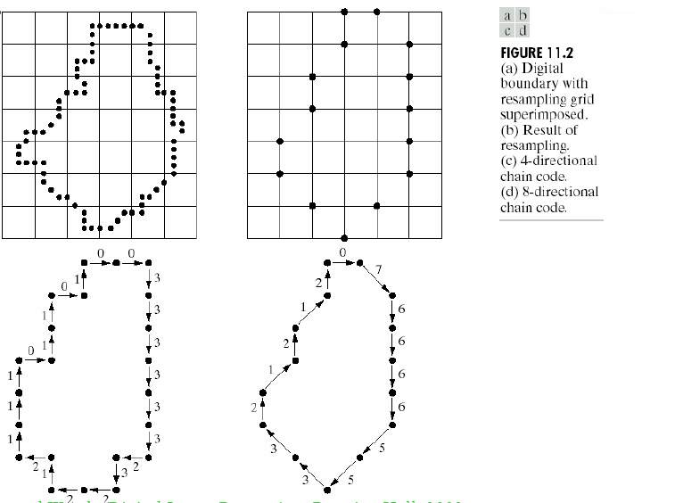
Codage des contours - connexité
Pour coder un contour on peut évidemment choisir un pixel de départ sur le contour (dont on note les coordonnées image) puis on suit le contour par exemple dans le sens des aiguilles d’une montre et on note les différents codes de segments.
Cette méthode est très sensible au bruit et erreurs sur le contour. Une solution peut consister à passer à une résolution inférieure et à coder sur cette nouvelle grille.
On place donc une grille relativement « grossière » sur l’image et chaque point contour est placé sur le point de la grille le plus proche. On code alors les points de la grille obtenus en 4-connexité ou 8-connexité.

Slide 49
Propriétés du codage de contours
Even codes {0,2,4,6} correspond to horizontal and vertical directions; odd codes {1,3,5,7} correspond to the diagonal directions.
Each code can be considered as the angular direction, in multiples of 45°, that we must move to go from one contour pixel to the next.
The absolute coordinates [m,n] of the first contour pixel (e.g. top, leftmost) together with the chain code of the contour represent a complete description of the discrete region contour.
When there is a change between two consecutive chain codes, then the contour has changed direction. This point is defined as a corner.

Slide 50
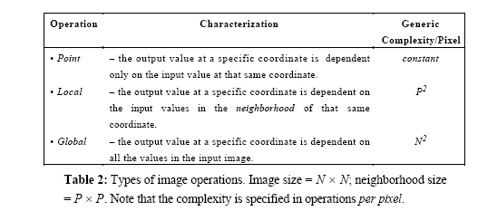
Types d’opérations
The types of operations that can be applied to digital images to transform an input image a[m,n] into an output image b[m,n] (or another representation) can be classified into three categories as shown in Table 2.

Slide 51
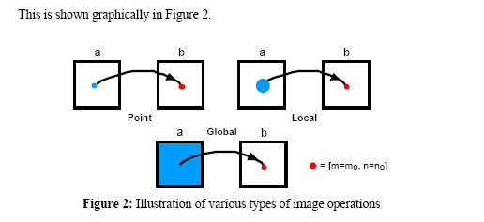
Types d’opérations

Slide 52
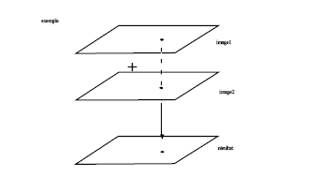
Arithmétique de l’image
L’arithmétique d’images consiste à appliquer les opérations arithmétiques standard et les opérations logiques à une ou plusieurs images. Les opérations sont en fait appliquées pixel par pixel. Il s’agit en fait des opérations les plus simples applicables à des images numériques.
L’image résultat d’une opération arithmétique ou logique est donc telle que la valeur de chaque pixel résultat ne dépend que des valeurs des pixels opérandes correspondants dans les images d’entrée.

Slide 53
Arithmétique de l’image
les images opérandes doivent donc être de même taille, de plus une des images opérande peut être une image constante.
Des exemples d’applications concernent des images de scènes à des dates différentes (suppression du bruit en ajoutant des images temporelles successives, ou bien détection du mouvement en soustrayant deux images successives dans le temps).

Slide 54



Addition de deux images

Slide 55


Soustraction d’images

Slide 56

Multiplication d’images

Slide 57


Combinaison opérations sur les images (+,-)
On voit ici que la valeur de k définit un rapport d’ “importance“ entre les deux images.
Exemple d’application :
Si on dispose d’une image des contours et de l’image initiale sur laquelle ces contours ont été calculés on peut combiner les deux images de façon a obtenir une image avec les contours en superposition plus ou moins marquée.

Slide 58

Opérations logiques sur les images

Slide 59
Et logique
L’opération de « et logique » entre deux images peut s’appliquer sur des images binaires et alors le « et logique » est calculé entre les deux pixels directement ou bien sur des images de niveaux de gris et alors l’opération est réalisée bit par bit sur les huit bits de l’octet représentant le pixel.
L’intérêt de cet opérateur est par exemple de calculer l’intersection (et logique) de deux images. Si la deuxième image représente la même scène que la première mais avec des objets ayant bougé, le résultat du « et logique » entre les deux images mettra en évidence ce qui a bougé d’une vue à l’autre.
une autre utilisation possible est le masquage de zones dans une image: Il suffit de prendre une « deuxième » image contenant des pixels de niveau de gris saturé aux endroits d’intérêt et zéro ailleurs et de faire le « et logique » avec l’image 1 pour obtenir un résultat « masqué ».

Slide 60
Décalages binaires
Ou logique
L’opération ici est le « ou logique » sur deux pixels si les images sont binaires et sur les bits des octets de chacun des pixels si on travaille en niveaux de gris.
Une application est l’affichage combiné de deux images , par exemple l’image elle-même et d’autre part par exemple une image représentant l’histogramme.
Ou Exclusif
Opérations sur les pixels si les images sont binaires et sur les bits des octets si on travaille sur des images en niveaux de gris.
Une application concerne par exemple la détection des changements dans des séries temporelles d’images. En effet les pixels qui ne changent pas fourniront un résultat nul
Cette opération ne fonctionne que sur des images en niveaux de gris et consiste à
décaler la représentation binaire de chaque pixel d’un certain nombre de positions à
droite ou à gauche. cela équivaut à multiplier par une puissance de 2.

Slide 61

Décalages binaires

Slide 62

Opérations logiques
The SUB(•) operation can be particularly useful when the image a represents a region-of-interest that we want to analyze systematically and the image b represents objects that, having been analyzed, can now be discarded, that is subtracted, from the region.

Slide 63

Opérations logiques

Slide 64
Restauration d’images
Définition
La restauration d'images a pour objet la réduction, voire l'élimination des distorsions introduites (bruits) par le système ayant servi à acquérir l'image. Son but est d'obtenir une image qui soit la plus proche possible de l'image idéale qui aurait été obtenue si le système d'acquisition était parfait.
Différentes approches :
Le filtrage (temporel)
Le filtrage (fréquentiel)
Le filtrage non linéaire

Slide 65
Restauration d’images
Bruit
Bruit lié au contexte de l'acquisition
bougé, dérive lumineuse, flou, poussière, …
Bruit lié au capteur
distorsion de la gamme des niveaux de gris, distorsion géométrique, mauvaise mise au point, …
Bruit lié à la numérisation
Codage, quantification, échantillonnage (moiré, effet poivre et sel), …

Slide 66




Restauration d’images
Image source
Flou de bougé
Bruit uniforme (gaussien)
Bruit aléatoire (impulsionnelle)

Slide 67

Convolution numérique
La convolution discrète est un outil permettant l’utilisation de filtres linéaires.
L ’équation générale de la convolution, notée g(x), de la fonction d’origine f(x) avec une fonction h(x) est :
f(x) est la fonction d’origine et g(x) la fonction convoluée (résultat de la convolution)
Dans notre cas, une image est vue comme une fonction mathématique
h(x) est appelé masque de convolution, noyau de convolution, filtre,
fenêtre, kernel, …

Slide 68

Exemple de convolution 2D

Slide 69

Convolution numérique discrète
En pratique, la convolution numérique d'une image se fera par une sommation de multiplications
Un filtre de convolution est une matrice (image) généralement (mais pas toujours) de taille impaire et symétrique
3x3, 5x5, 7x7, …

Slide 70


Convolution numérique discrète

Slide 71

Convolution numérique

Slide 72

Convolution numérique R = I*K

Slide 73

Convolution numérique R = I*K

Slide 74

Convolution numérique R = I*K

Slide 75

Convolution numérique R = I*K

Slide 76

Convolution numérique
Problème : Que faire avec les bords de l'image ?
Mettre à zéro (0)
Convolution partielle Sur une portion du noyau
Miroir de l'image f(-x,y) = f(x,y)
… (pas de solution miracle)
Masque de convolution
Le masque de convolution représente un filtre linéaire permettant de modifier l'image
On divisera le résultat de la convolution par la somme des coefficients du masque
Pour éviter de modifier la luminance globale de l'image, la somme des coefficients doit être égale à 1 (afin de conserver la moyenne de l’image f)

Slide 77
Fréquence spatiale
La fréquence spatiale est un concept délicat qui découle du fait que les images appartiennent au domaine spatial.
la fréquence est une grandeur qui caractérise le nombre de phénomènes qui se déroulent au cours d’un temps donné .
Exemple : en voiture le long d’une route vous voyez 2 bandes blanches par seconde : c’est une fréquence temporelle. Il est ensuite facile de comprendre que ce concept de fréquence « temporelle » peut aussi se traduire en disant qu’il y a 200 bandes blanches par kilomètre : c’est une fréquence spatiale.

Slide 78
Fréquence spatiale
Dans une image, les détails se répètent fréquemment sur un petit nombre de pixels, on dit qu’ils ont une fréquence élevée : c’est le cas pour les bords et les contours dans une image.
Au contraire, les fréquences basses correspondent à des variations qui se répètent peu car, diluées sur de grandes parties de l’image, par exemple des variations de fond de ciel.
La plupart des filtres agissent sélectivement sur ces fréquences pour les sélectionner, en vue de les amplifier ou de les réduire.

Slide 79
Filtrage spatial :Filtres de convolution
Le filtrage spatial est essentiellement une opération de convolution (2D). Si f est l’image à filtrer (ou à rehausser) et g le filtre spatial (ou PSF ou masque), On peut distinguer trois types de filtrage :
Filtre Passe-bas : diminue le bruit mais atténue les détails de l’image;
Filtre Passe-haut : accentue les contours et les détails de l’image mais amplifie le bruit.
Filtre Passe-bande : élimine certaines fréquences indésirables présentes dans l’images.

Slide 80

Trois types pour le filtrage spatial

Slide 81


Filtre 2D séparable
Un filtre 2D est dit séparable s’il est possible de décomposer le noyau de convolution h2D en deux filtres 1D appliqués successivement en horizontal puis en vertical (ou inversement) :
où le symbole ⊗ , désigne le produit de convolution. On peut alors traiter séparément les lignes et les colonnes de l’image.
Pour qu’un filtre 2D soit séparable il faut et il suffit que les coefficients de ses lignes et de ses colonnes soient proportionnels.
On dit que deux listes de nombres x et y ont proportionnelles lorsque l’on peut passer de l’une à l’autre en multipliant par un même nombre k différent de 0. Le nombre k est appelé le coefficient de proportionnalité pour passer de la liste x à la liste y.
Exemple filtre séparable :

Slide 82


Les Filtres Passe-bas
Filtre passe-bas idéal: élimine toutes les fréquences situées au-delà d’un certain seuil
Le Filtre Moyenneur (noyau uniforme)
Permet de lisser l'image (smoothing)
Remplace chaque pixel par la valeur moyenne de ses voisins
Réduit le bruit
Réduit les détails non-important
Brouille ou rend floue l'image (blur edges)
Filtre dont tous les coefficients sont égaux

Slide 83

Le Filtre Moyenneur

Slide 84

Le filtre moyenneur (filtre séparable)

Slide 85

Exemples de filtres moyenneurs

Slide 86

Le filtre Gaussien (noyau gaussien)
Les Filtres Passe-bas

Slide 87

Exemples de filtres gaussiens
Idéalement, on devrait prévoir un filtre de taille (6σ+1)×(6 σ +1).
En général un filtre gaussien avec σ < 1 est utilisé pour réduire le bruit,
et si σ > 1 c’est dans le but de fabriquer une image qu’on va utiliser pour faire un « masque flou » personnalisé.
Il faut noter que plus σ est grand, plus le flou appliqué à l’image sera marqué.

Slide 88



Le filtre Exponentiel

Slide 89

Autres Filtres passe-bas

Slide 90



Filtres passe-haut
L’image obtenue par un filtre passe-haut correspond en général à ce qui « reste » après un filtrage passe-bas.
Filtre passe-haut idéal: élimine toutes les fréquences situées en deçà d’un certain seuil.
On utilise une gaussienne inversée.

Slide 91

Filtres passe-haut
filtres différentiels (dérivé première et seconde)
Gradient
Laplacien
….. Dans un autre chapitre
Filtres passe-bande

Slide 92

Filtres passe-bande

Slide 93

Filtres d’ordres (non-linéaire)
Autres Filtres

Slide 94

Filtre médian (non-linéaire)
Autres Filtres
Pour nettoyer le bruit dans une image, il existe mieux que le filtre moyenneur ou le filtre gaussien Il s'agit du filtre médian
C'est un filtre non-linéaire, qui ne peut pas s'implémenter comme un produit de convolution
On remplace la valeur d'un pixel par la valeur médiane dans son voisinage NxN

Slide 95

Exemple de filtre médian
Source : Gonzalez and Woods. Digital Image Processing. Prentice-Hall, 2002.

Slide 96



Nettoyage du bruit dans une image (Restauration d’images)

Slide 97

Ce filtre est utile pour contrer l’effet « Poivre et Sel » (P& S) c’est-à-dire des faux « 0 » et « 255 » dans l’image.
Si le bruit P& S est supérieur à la moitié de la dimension du filtre, le filtrage est inefficace.

Slide 98

Nettoyage du bruit dans une image (Restauration d’images)
Lissage min/max

Slide 99

Nettoyage du bruit dans une image (Restauration d’images)
Lissage SNN (Symmetric Nearest Neighbor)

Slide 100

Nettoyage du bruit dans une image (Restauration d’images)
Lissage adaptatif

Slide 101






Nettoyage du bruit dans une image (Restauration d’images)
Application
Filtre moyenneur
Filtre médian
Lissage min/max
Lissage SNN
Lissage adaptatif

Slide 102

Filtres non linéaires divers
On trouve dans la littérature de nombreux filtres combinant filtres d'ordre, moyennes robustes (opérations linéaires éliminant les valeurs marginales), et anisotropie (le support des opérations s'adapte en fonction des frontières locales). Nous décrivons ici comme exemple le filtre de Nagao.

Slide 103



Filtres directionnels
Filtre directionnel (motion blur)
Simule le flou causé par un mouvement de caméra

Slide 104

Amélioration d’images
Définition
L'amélioration a pour but de satisfaire l'oeil de l'observateur humain.
L'oeil humain est essentiellement sensible aux forts contrastes. C'est pourquoi les techniques d'amélioration tentent d'augmenter ceux-ci dans le but d'accroître la
séparabilité des régions composant une scène.
Différentes approches :
La modification d’histogramme
Le filtrage (fréquentiel)
Autres technique
L’histogramme
C’est une représentation statistique de l’image. Il représente la densité de probabilité de voir apparaître dans l’image un pixel de niveau de gris n.

Slide 105



Amélioration d’images : La modification d’histogramme
Recadrage dynamique :
cette transformation a pour but d’augmenter la dynamique de l’histogramme afin
d’améliorer le contraste dans l’image

Slide 106


Amélioration d’images : La modification d’histogramme
Correction gamma :
c’est une loi non linéaire qui a pour but de corriger la non-linéarité des tubes cathodiques et d’obtenir une image plus proche de la perception humaine.

Slide 107


Amélioration d’images : La modification d’histogramme
Binarisation :
cette opération à pour but de séparer en deux classes les pixels de l’image à l’aide d’un seuil. Lorsque plusieurs seuils sont utilisés, plusieurs classes de pixels sont crées et on parle de seuillage.

Slide 108


Amélioration d’images : La modification d’histogramme
Inversion :
c’est une opération qui permet d’obtenir le négatif d’une image en inversant (au sens logique) les
valeurs des niveaux de gris des pixels d’une image

Slide 109


Amélioration d’images : La modification d’histogramme
Offset ou décalage (addition : ajout d’une constante):
ces opérations permettent d’augmenter (addition) ou de diminuer (soustraction) la luminosité globale de l’image

Slide 110


Amélioration d’images : La modification d’histogramme
Gain (Multiplication : produit par une constante)
ces opérations permettent d’amplifier
(multiplication) ou d’atténuer (division) la luminosité
globale de l’image

Slide 111


Amélioration d’images : La modification d’histogramme
Égalisation d’histogramme (linéarisation) :
L’objectif est de renforcer le contraste mais de façon plus locale.

Slide 112



Amélioration d’images : La modification d’histogramme
Spécification d’histogramme:
L’objectif est que l’image reste invariante aux
conditions d’éclairage et d’observation

Slide 113

Amélioration d’images : Le rehaussement de contraste
Convolution de l’image avec un filtre rehausseur

